Slide 1



Introduction to Economics
Lecture 9
MGM112
MEASURING GDP AND ECONOMIC GROWTH
Prepared by
Lec. Dina ElWakkad

Slide 2

MEASURING GDP AND ECONOMIC GROWTHقياس الناتج المحلي الإجمالي والنمو الاقتصادي
Chapter
09
After studying this chapter, you will be able to
  Define GDP
  Explain the way of measuring GDP
  Explain how we measure real GDP and the GDP deflator
  Explain how we use real GDP to measure economic growth and describe the limitations of our measure
  بعد دراسة هذا الفصل، سوف تكون قادرًا على
  تعريف الناتج المحلي الإجمالي
  شرح طريقة قياس الناتج المحلي الإجمالي
  شرح كيفية قياس الناتج المحلي الإجمالي الحقيقي ومُنكمِش الناتج المحلي الإجمالي
  شرح كيفية استخدام الناتج المحلي الإجمالي الحقيقي لقياس النمو الاقتصادي ووصف حدود مقياسنا
.

Slide 3
MEASURING GDP AND ECONOMIC GROWTHقياس الناتج المحلي الإجمالي والنمو الاقتصادي
Chapter
09
1) Gross Domestic Productالناتج المحلي الإجمالي
.

Slide 4
Chapter
Gross Domestic Productالناتج المحلي الإجمالي
09
GDP Definedتعريف الناتج المحلي الإجمالي
  GDP or gross domestic product is the market value of all final goods and services produced in a country in a given time period.
  This definition has four parts:
  Market value
  Final goods and services
  Produced within a country
  In a given time period
الناتج المحلي الإجمالي هو القيمة السوقية لجميع السلع والخدمات النهائية المنتجة داخل بلد ما خلال فترة زمنية معينة.
يتكون هذا التعريف من أربعة أجزاء:
القيمة السوقية
السلع والخدمات النهائية
المنتجة داخل بلد ما
في فترة زمنية معينة
.

Slide 5
Chapter
Gross Domestic Productالناتج المحلي الإجمالي
09
  1- Market value
  GDP is a market value—goods and services are valued at their market prices.
  To add apples and oranges, computers and popcorn, we add the market values, so we have a total value of output in dollars.
  1- القيمة السوقية
  الناتج المحلي الإجمالي هو قيمة سوقية ـ يتم تقييم السلع والخدمات بأسعارها السوقية.
  وإذا أضفنا إلى ذلك التفاح والبرتقال، وأجهزة الكمبيوتر والفشار، فإننا نضيف القيم السوقية، حتى نحصل على القيمة الإجمالية للناتج بالدولار.
.

Slide 6
Chapter
Gross Domestic Productالناتج المحلي الإجمالي
09
  2- Final goods and servicesالسلع والخدمات النهائية
  GDP is the value of the final goods and services produced.
  A final good (or service) is an item bought by its final user during a specified time period.
  Ex: Bread sold to a consumer is a final good
  A final good contrasts with an intermediate good, which is an item that is produced by one firm, bought by another firm, and used as a component of a final good or service.
  Ex: Wheat sold to a baker to make the bread is an intermediate good
  Excluding intermediate goods and services avoids double counting.
الناتج المحلي الإجمالي هو قيمة السلع والخدمات النهائية المنتجة.
السلعة النهائية (أو الخدمة) هي سلعة يشتريها المستخدم النهائي خلال فترة زمنية محددة.
مثال: الخبز المباع للمستهلك هو سلعة نهائية
تتناقض السلع النهائية مع السلع الوسيطة، وهي سلعة تنتجها شركة ما، وتشتريها شركة أخرى، وتستخدم كمكون لسلعة أو خدمة نهائية.
مثال: القمح المباع لمخبز لصنع الخبز هو سلعة وسيطة
استبعاد السلع والخدمات الوسيطة لتجنب الازدواج المحاسبي.
.

Slide 7
Chapter
Gross Domestic Productالناتج المحلي الإجمالي
09
  3- Produced within a country
  GDP measures production within a country—domestic production.
  4- In a given time period
  GDP measures production during a specific time period, normally a year or a quarter of a year.
  3- المنتجة داخل بلد ما
  يقيس الناتج المحلي الإجمالي الإنتاج داخل بلد ما - الإنتاج المحلي.
  4- في فترة زمنية معينة
  يقيس الناتج المحلي الإجمالي الإنتاج خلال فترة زمنية محددة، عادة عام أو ربع عام.
.

Slide 8
Measuring Gross Domestic Productحساب الناتج المحلي الإجمالي
Chapter
09
  Aggregate expenditure
  Total expenditure on final goods and services equals the value of output of final goods and services, which is GDP.
  GDP= Total expenditure = C + I + G + (X – M).
  الانفاق الكلي
  إن إجمالي الإنفاق على السلع والخدمات النهائية يساوي قيمة الناتج من السلع والخدمات النهائية، وهو الناتج المحلي الإجمالي.
  الدخل الإجمالي = الإنفاق الإجمالي = الناتج المحلي الإجمالي = الاستهلاك + الاستثمار + الإنفاق الحكومي + (الصادرات - الواردات)
.

Slide 9
Measuring Gross Domestic Productحساب الناتج المحلي الإجمالي
Chapter
09
  Aggregate income
  Aggregate income earned from production of final goods, Y, equals the total paid out for the use of resources, wages, interest, rent, and profit.
  Firms pay out all their receipts from the sale of final goods, so income equals expenditure,
  GDP = Y = C + I + G + (X – M).
  الدخل الإجمالي
  إن إجمالي الدخل المكتسب من إنتاج السلع النهائية، Y، يساوي إجمالي ما تم دفعه مقابل استخدام الموارد والأجور والفوائد والإيجار والأرباح.
  تدفع الشركات جميع إيصالاتها من بيع السلع النهائية، وبالتالي فإن الدخل الإجمالي يساوي الإنفاق الإجمالي
  الدخل الإجمالي = الإنفاق الإجمالي = الناتج المحلي الإجمالي = الاستهلاك + الاستثمار + الإنفاق الحكومي + (الصادرات - الواردات)
.

Slide 10
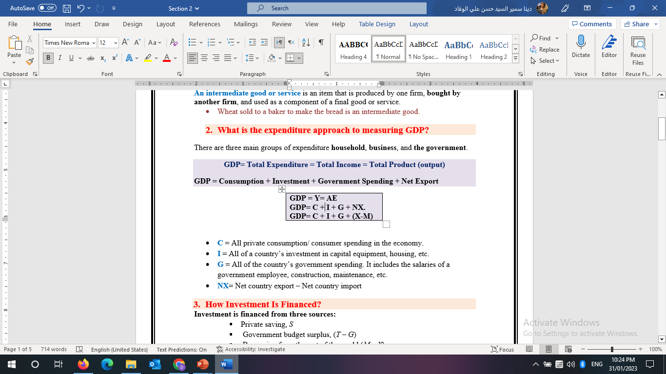
Measuring Gross Domestic Productحساب الناتج المحلي الإجمالي
Chapter
09
  الدخل الإجمالي = الإنفاق الإجمالي = الناتج المحلي الإجمالي = الاستهلاك + الاستثمار + الإنفاق الحكومي + (الصادرات - الواردات)
  GDP= Total Expenditure = Total Income = Total Product (output)
  GDP = Consumption + Investment + Government Spending + Net Export
  GDP = Y= AE
  GDP= C + I + G + NX.
  GDP= C + I + G + (X-M)
.

Slide 11
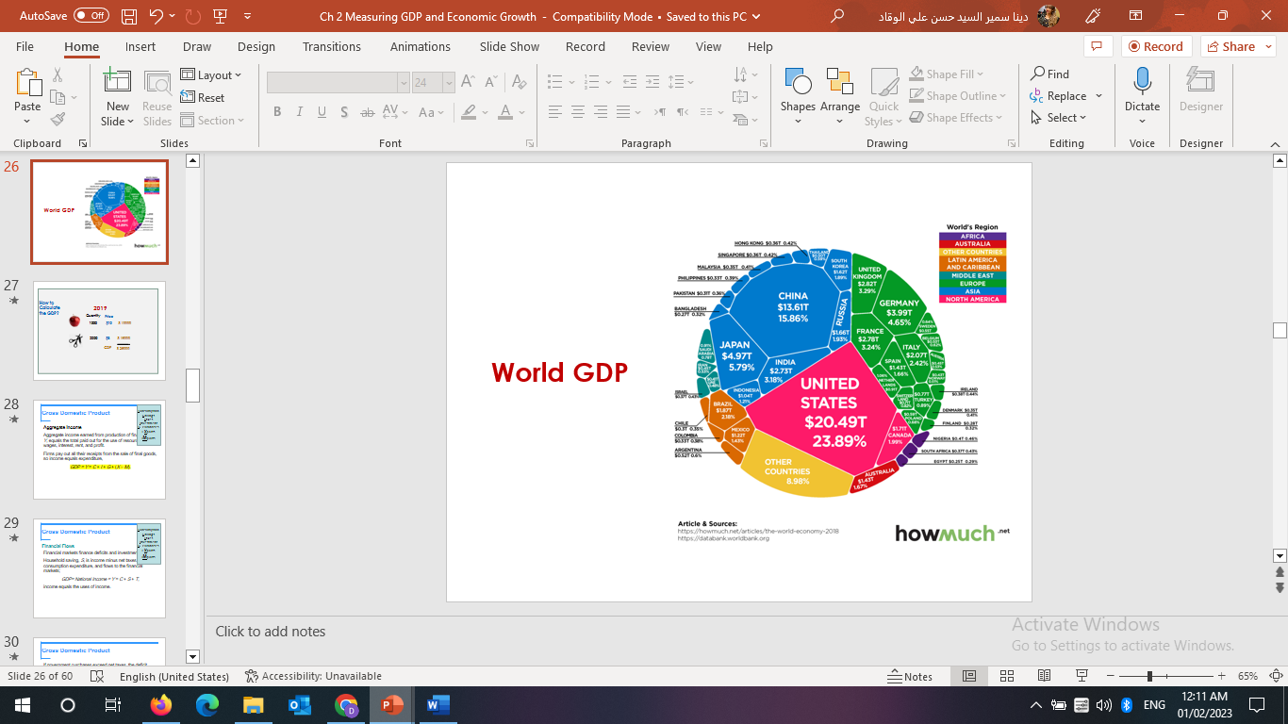
Measuring Gross Domestic Productحساب الناتج المحلي الإجمالي
Chapter
09
.

Slide 12
Measuring Gross Domestic Productحساب الناتج المحلي الإجمالي
Chapter
09
الصادرات > فائض الوارداتالصادرات < عجز الوارداتالصادرات = الواردات المتوازنة
  Net Export = Exports - Imports
  NX = (X-M)
  صافي الصادرات = الصادرات - الواردات
الصادرات < الواردات فائض بالميزان التجاري
الصادرات > الواردات عجز بالميزان التجاري
الصادرات = الواردات توازن الميزان التجاري
Exports > Imports Surplus
Exports < Imports Deficit
Exports = Imports Balanced
.

Slide 13
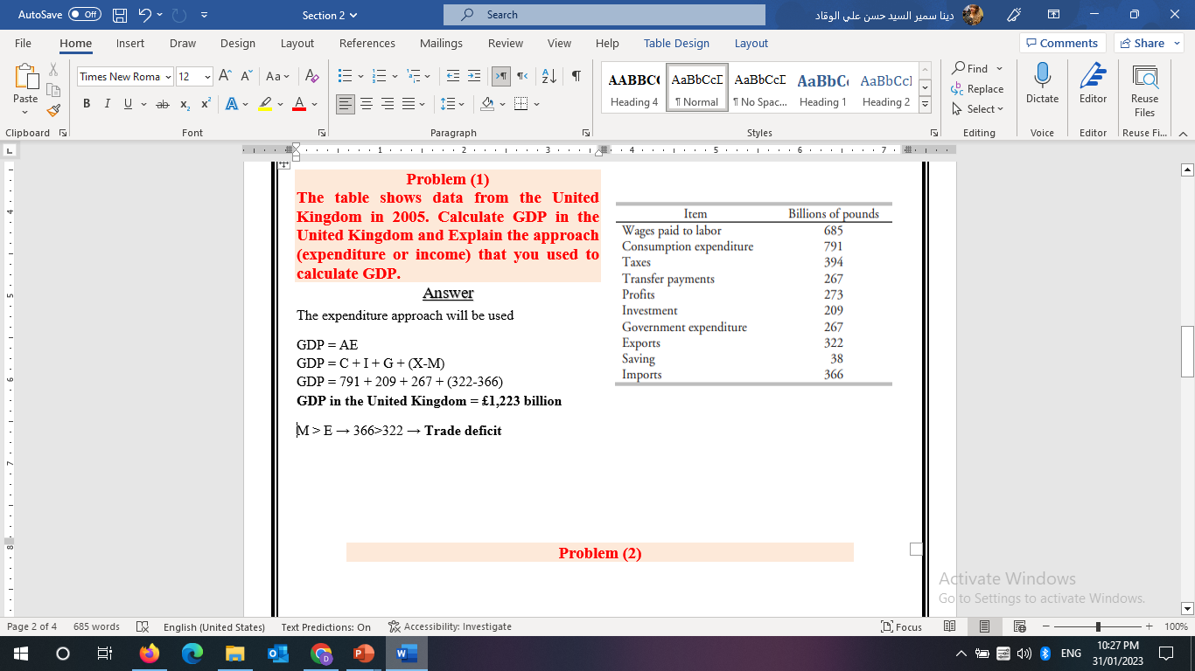

Think
يوضح الجدول التالي بيانات إنجلترا لعام 2005، استخدمها لحساب الناتج المحلي الإجمالي
.

Slide 14
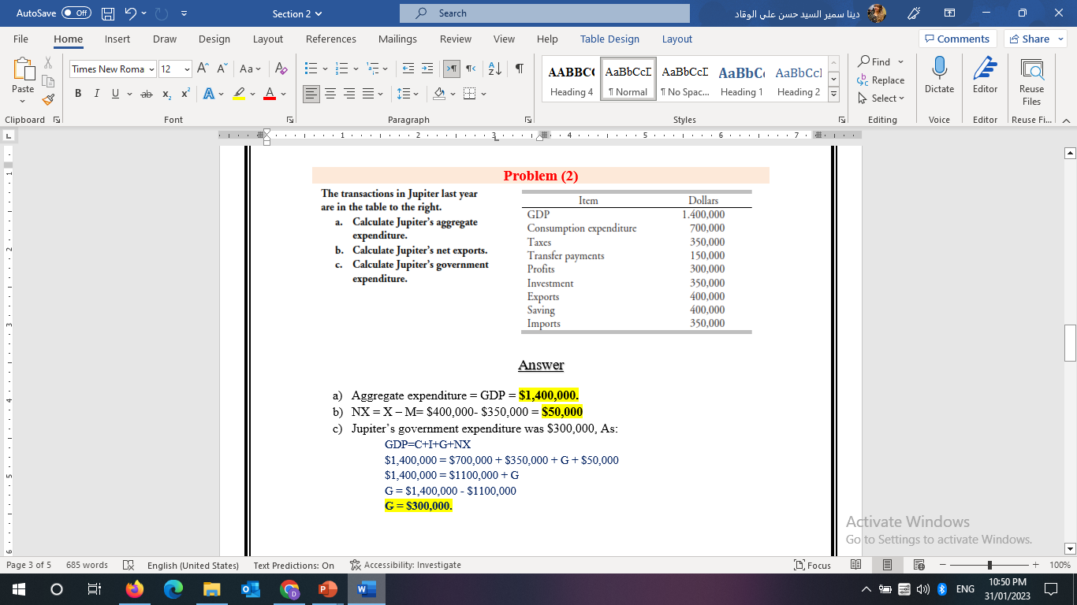
Think
يوضح الجدول التالي بيانات احسب الانفاق الكلي، وصافي الصادرات، والانفاق الحكومي
.

Slide 15
Think
Gross Domestic Product can be measured as the sum of
a. final goods and services, intermediate goods, transfer payments, and rent.
b. consumption, investment, government purchases/ expenditure, and net exports.
c. consumption, transfer payments, wages, and profits.
d. investment, wages, profits, and intermediate production.
Gross Domestic Product is the sum of the market value of the
a. intermediate goods.
b. final goods and services.
c. manufactured goods.
d. inferior goods and services.
يمكن قياس الناتج المحلي الإجمالي كمجموع
أ. السلع والخدمات النهائية، والسلع الوسيطة، ومدفوعات التحويل، والإيجار.
ب. الاستهلاك، والاستثمار، والانفاق الحكومي، وصافي الصادرات.
ج. الاستهلاك، ومدفوعات التحويل، والأجور، والأرباح.
د. الاستثمار، والأجور، والأرباح، والإنتاج الوسيط.
الناتج المحلي الإجمالي هو مجموع القيمة السوقية لـ
أ. السلع الوسيطة.
ب. السلع والخدمات النهائية.
ج. السلع المصنعة.
د. السلع والخدمات الرديئة.
.

Slide 16
Think
If a cobbler buys leather for €100 and thread for €50 and uses them to produce and sell €500 worth of shoes to consumers, the contribution to GDP is
a.€50.
b.€100.
c.€650.
d.€500.
If your grandparents buy a newly built retirement home, this transaction will affect
a. investment.
b. net exports.
c. government purchases.
d. consumption.
إذا اشترى صانع الأحذية جلدًا مقابل 100 يورو وخيوطًا مقابل 50 يورو واستخدمهما لإنتاج وبيع أحذية بقيمة 500 يورو للمستهلكين، فإن المساهمة في الناتج المحلي الإجمالي هي
a.€50.
b.€100.
c.€650.
d.€500.
إذا اشترى أجدادك منزلًا جديدًا، فسوف تؤثر هذه المعاملة
a.. استثمار
b.. صافي صادرات
c.. مشتريات حكومية
d استهلاك
.

Slide 17
Think
Intermediate goods are not included to calculate the final output because:
a) they do not have value
b) they have unknown value
c) their value is included in final goods, so they are not added to avoid the problem of double counting
d) none of the above
A country with a larger GDP per person generally has a greater standard of living or quality of life than a country with a smaller GDP per person. True
If company A, an American corporation, produces sneakers in Thailand this would add to Thailandʹs GDP but not to U.S. GDP. True
لا يتم تضمين السلع الوسيطة في حساب الناتج النهائي لأن:
أ) ليس لها قيمة
ب) لها قيمة غير معروفة
ج) يتم تضمين قيمتها في السلع النهائية، وبالتالي لا يتم إضافتها لتجنب مشكلة الازدواج المحاسبي
د) لا شيء مما سبق
عادةً ما تتمتع الدولة ذات الناتج المحلي الإجمالي الأكبر للفرد بمستوى معيشة أو جودة حياة أعلى من الدولة ذات الناتج المحلي الإجمالي الأصغر للفرد. صحيح
إذا أنتجت الشركة أ، وهي شركة أمريكية، أحذية رياضية في تايلاند، فسيؤدي ذلك إلى إضافة الناتج المحلي الإجمالي لتايلاند ولكن ليس إلى الناتج المحلي الإجمالي للولايات المتحدة. صحيح
.

Slide 18
Chapter
Real GDP and the Price Level
09
2) Real GDP and the Price Level
الناتج المحلي الإجمالي الحقيقي ومستوي السعر
.

Slide 19
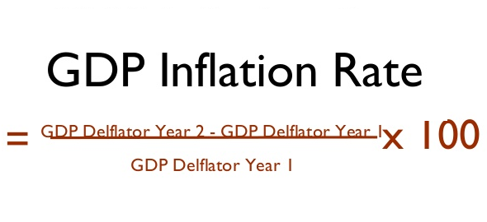
Real GDP and the Price Levelالناتج المحلي الإجمالي الحقيقي ومستوي السعر
Chapter
09
  Steps to measure GDP inflation rate/ price level:
  Measure Nominal GDP
  Measure Real GDP
  Measure GDP deflator (1/2)*100
  .
  خطوات قياس معدل التضخم في الناتج المحلي الإجمالي / مستوى الأسعار:
  حساب الناتج المحلي الإجمالي الاسمي
  حساب الناتج المحلي الإجمالي الحقيقي
  معامل انكماش الناتج المحلي الاجمالي
  .
.

Slide 20
Real GDP and the Price Levelالناتج المحلي الإجمالي الحقيقي ومستوي السعر
Chapter
09
  Real GDP is the value of final goods and services produced in a given year when valued at constant prices.
Calculating Real GDP
  The first step in calculating real GDP is to calculate Nominal GDP, which is the value of goods and services produced during a given year valued at the prices of that year.
  الناتج المحلي الإجمالي الحقيقي هو قيمة السلع والخدمات النهائية المنتجة في عام معين عند تقييمها بأسعار ثابتة / أسعار سنة الاساس.
حساب الناتج المحلي الإجمالي الحقيقي
  الخطوة الأولى في حساب الناتج المحلي الإجمالي الحقيقي هي حساب الناتج المحلي الإجمالي الاسمي، وهو قيمة السلع والخدمات المنتجة خلال عام معين بأسعار ذلك العام (السنة الحالية)
.

Slide 21
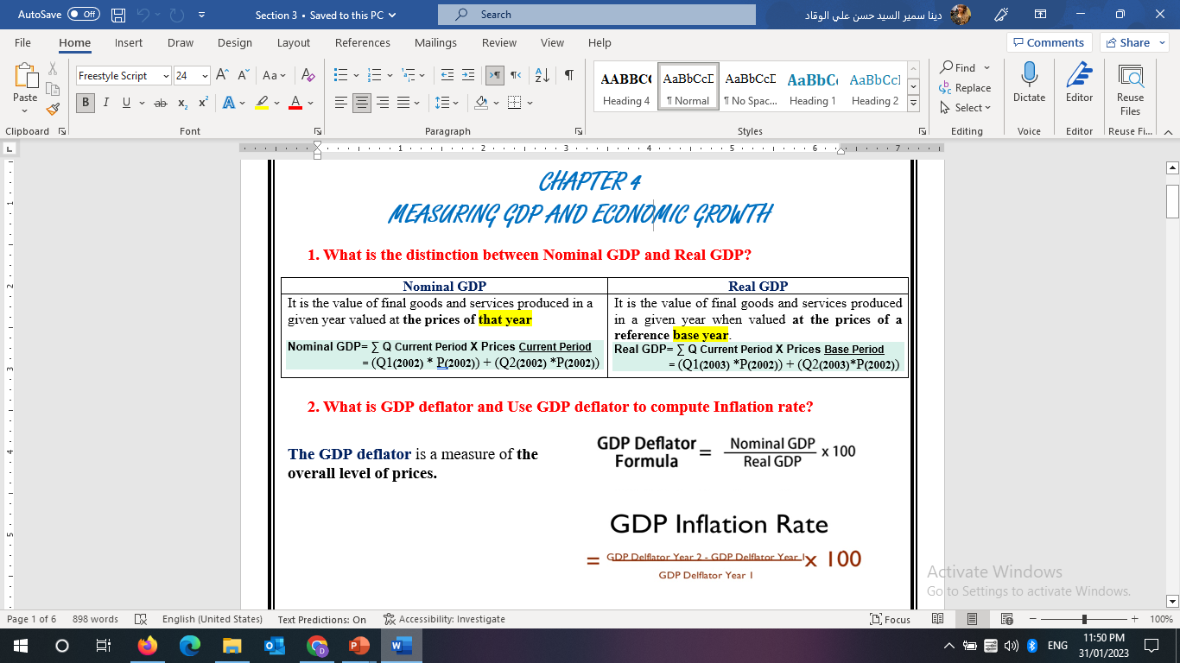
Real GDP and the Price Levelالناتج المحلي الإجمالي الحقيقي ومستوي السعر
Chapter
09
الناتج المحلي الإجمالي الاسمي هو قيمة السلع والخدمات النهائية المنتجة في سنة معينة بأسعار السنة الحالية
الناتج المحلي الإجمالي الحقيقي هو قيمة السلع والخدمات النهائية المنتجة في سنة معينة بأسعار سنة الاساس
.

Slide 22
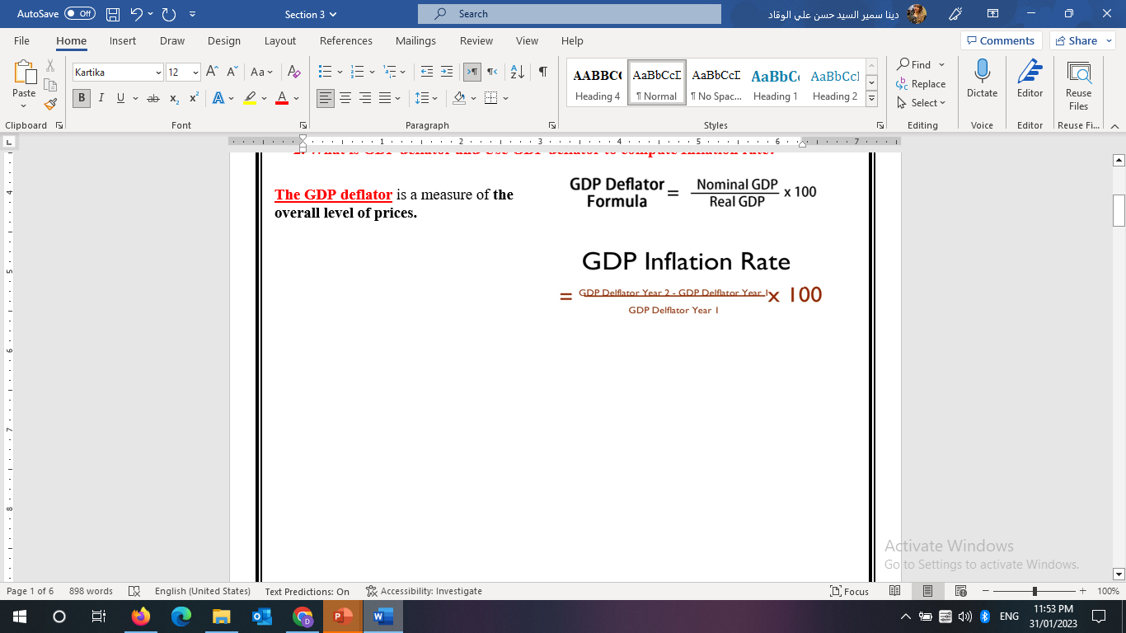
Real GDP and the Price Levelالناتج المحلي الإجمالي الحقيقي ومستوي السعر
Chapter
09
معامل انكماش الناتج المحلي الاجمالي GDP deflator)‏ تعني معدل الأسعار لكل المنتجات النهائية المحلية في وقت زمني(سنوي) محدد

Slide 23
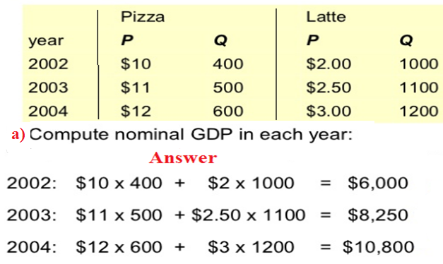
Real GDP and the Price Levelالناتج المحلي الإجمالي الحقيقي ومستوي السعر
Chapter
09
.

Slide 24
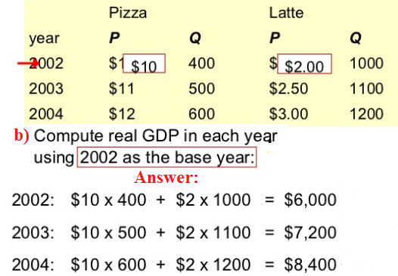
Real GDP and the Price Levelالناتج المحلي الإجمالي الحقيقي ومستوي السعر
Chapter
09
.

Slide 25
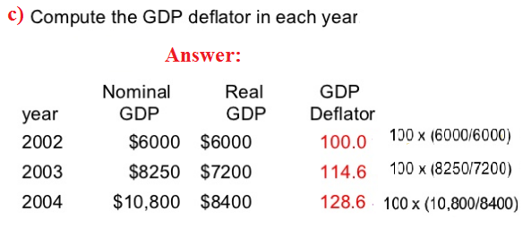
Real GDP and the Price Levelالناتج المحلي الإجمالي الحقيقي ومستوي السعر
Chapter
09
.

Slide 26
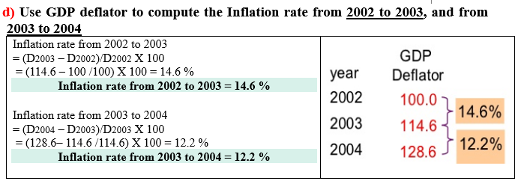
Real GDP and the Price Levelالناتج المحلي الإجمالي الحقيقي ومستوي السعر
Chapter
09
استخدم معامل انكماش الناتج المحلي الإجمالي لحساب معدل التضخم من 2002 ل 2003ـ ومن 2003 ل 2004
.

Slide 27
Chapter
09
3) Measuring Economic Growth
حساب النمو الاقتصادي
.

Slide 28
Chapter
Measuring Economic Growthحساب النمو الاقتصادي
09
GDP - What in it for me?
Economic Growth
النمو الاقتصادي
Is your main indicator of the economic activity
Sales Leaders as to use the expected growth as base to their sales forecasting.
Countries with high rate of Economic growth are attractive for new investment.
هل يعتبر مؤشرك الرئيسي للنشاط الاقتصادي
يستخدم قادة المبيعات النمو المتوقع كأساس لتوقعات مبيعاتهم.
الدول ذات معدل النمو الاقتصادي المرتفع جذابة للاستثمارات الجديدة.
.

Slide 29
Chapter
Measuring Economic Growthحساب النمو الاقتصادي
09
  We use real GDP to calculate the economic growth rate.
  The economic growth rate is the percentage change in the quantity of goods and services produced from one year to the next.
  We measure economic growth so we can make:
  Economic welfare comparisons
  International welfare comparisons
  نستخدم الناتج المحلي الإجمالي الحقيقي لحساب معدل النمو الاقتصادي.
  معدل النمو الاقتصادي هو النسبة المئوية للتغير في كمية السلع والخدمات المنتجة من سنة إلى أخرى.
  : نحن نقيس النمو الاقتصادي حتى نتمكن من تحقيق ما يلي:
  مقارنات الرفاهة الاقتصادية
  مقارنات الرفاهة الدولية
Economic Growth = (Real GDP Current Period – Real GDP Last)/ Real GDP Last
النمو الاقتصادي = (الناتج المحلي الإجمالي الحقيقي للفترة الحالية – الناتج المحلي الإجمالي الحقيقي في الفترة السابقة) / الناتج المحلي الإجمالي الحقيقي في الفترة السابقة
.

Slide 30
Chapter
Measuring Economic Growthحساب النمو الاقتصادي
09
Economic Welfare Comparisons
  Economic welfare measures the nation’s overall state of economic well-being.
  Real GDP is not a perfect measure of economic welfare for seven reasons:
Real GDP does not include Quality improvements
Real GDP does not include household production
Real GDP does not include the underground economy, illegal economic activity.
  The underground economy means that GDP will understate the actual level of economic welfare.
مقارنات الرفاهة الاقتصادية
  يقيس الرفاهية الاقتصادية الحالة العامة للرفاهية الاقتصادية للدولة.
  لا يعد الناتج المحلي الإجمالي الحقيقي مقياسًا مثاليًا للرفاهة الاقتصادية لسبعة أسباب:
الناتج المحلي الإجمالي الحقيقي لا يشمل تحسينات الجودة
الناتج المحلي الإجمالي الحقيقي لا يشمل الإنتاج المنزلي
. الناتج المحلي الإجمالي الحقيقي لا يشمل الاقتصاد غير الرسمي، النشاط الاقتصادي غير القانوني.
  يعني الاقتصاد غير الرسمي أن الناتج المحلي الإجمالي سوف يقلل من المستوى الفعلي للرفاهة الاقتصادية.
.

Slide 31
Chapter
Measuring Economic Growthحساب النمو الاقتصادي
09
مقارنات الرفاهة الاقتصادية
  يقيس الرفاهية الاقتصادية الحالة العامة للرفاهية الاقتصادية للدولة.
  لا يعد الناتج المحلي الإجمالي الحقيقي مقياسًا مثاليًا للرفاهة الاقتصادية لسبعة أسباب:
الناتج المحلي الإجمالي الحقيقي لا يأخذ في الاعتبار صحة الناس ومتوسط ​​العمر المتوقع
. الناتج المحلي الإجمالي الحقيقي لا يأخذ في الاعتبار قيمة وقت الفراغ.
الناتج المحلي الإجمالي الحقيقي لا يأخذ في الاعتبار جودة البيئة/الضرر البيئي
الناتج المحلي الإجمالي الحقيقي لا يشير إلى مدى الحرية السياسية والعدالة الاجتماعية التي يتمتع بها مواطنو الأمة
Economic Welfare Comparisons
  Economic welfare measures the nation’s overall state of economic well-being.
  Real GDP is not a perfect measure of economic welfare for seven reasons:
Real GDP does not account for people’s health and life expectancy
Real GDP does not consider the value of leisure time..
Real GDP does not consider Environmental Quality / damage
Real GDP does not indicate the extent of political freedom and social justice enjoyed by a nation’s citizens
.

Slide 32
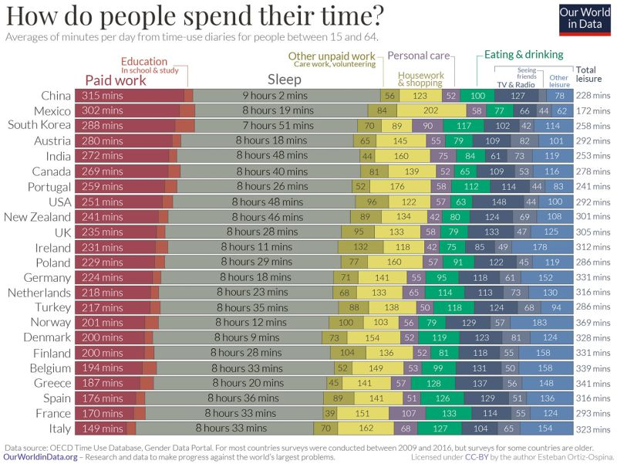
.

Slide 33
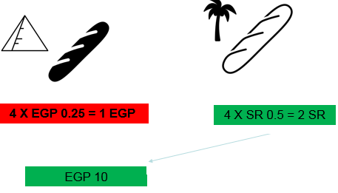
Chapter
09
Measuring Economic Growthحساب النمو الاقتصادي
International Comparisons مقارنات الدولية
When Real GDP is used to compare economic welfare in one country with that in another, there are two special problems arise:
Real GDP of one country must be converted into the same currency units as the real GDP of the other country, so an exchange rate must be used.
The same prices should be used to value the goods and services in the countries being compared, but prices of particular products in one country may be much less or much more than in the other country
مقارنات الدولية
عندما يتم استخدام الناتج المحلي الإجمالي الحقيقي لمقارنة الرفاهة الاقتصادية في بلد ما مع بلد آخر، تنشأ مشكلتان خاصتان:
يجب تحويل الناتج المحلي الإجمالي الحقيقي لبلد ما إلى نفس وحدات العملة المستخدمة في الناتج المحلي الإجمالي الحقيقي للبلد الآخر، وبالتالي يجب استخدام سعر الصرف.
يجب استخدام نفس الأسعار لتقييم السلع والخدمات في البلدان التي تتم مقارنتها، ولكن أسعار منتجات معينة في بلد ما قد تكون أقل أو أكثر بكثير من أسعارها في البلد الآخر
.

Slide 34
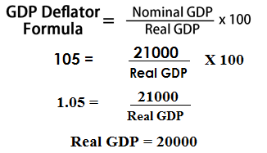
Think
لنفترض أن الناتج المحلي الإجمالي الاسمي هو 21000 دولار في عام 2002، وأن معامل انكماش الناتج المحلي الإجمالي لعام 1998 هو 100، وأن معامل انكماش الناتج المحلي الإجمالي لعام 2002 هو 105. الناتج المحلي الإجمالي الحقيقي التقريبي في عام 2002 هو:
Suppose that nominal GDP is $21,000 in 2002, the 1998 GDP deflator is 100, and the 2002 deflator is 105. The approximate real GDP in 2002 is
A) $20,000.
B) $21,000.
C) $19,048.
D) $22,050.
.

Slide 35
Think
Which of the following is NOT included in real GDP?
A) Production of services, such as the services of doctors.
B) Production of goods that last more than one year, such as television sets.
C) Production of goods that do not last more than one year, such as gasoline.
D) Production in the home.
Which of the following is NOT a reason that real GDP is a poor measure of a nation’s economic welfare?
A) Real GDP omits measures of political freedom.
B) Real GDP does not take into account the value of people’s leisure time.
C) Real GDP does not include the underground economy.
D) Real GDP overvalues household production.
أي مما يلي لا يدخل في الناتج المحلي الإجمالي الحقيقي؟
أ) إنتاج الخدمات، مثل خدمات الأطباء.
ب) إنتاج السلع التي تدوم أكثر من عام واحد، مثل أجهزة التلفاز.
ج) إنتاج السلع التي لا تدوم أكثر من عام واحد، مثل البنزين.
د) الإنتاج في المنزل.
أي مما يلي لا يعتبر سببًا لكون الناتج المحلي الإجمالي الحقيقي مقياسًا ضعيفًا للرفاهة الاقتصادية للأمة؟
أ) يغفل الناتج المحلي الإجمالي الحقيقي مقاييس الحرية السياسية.
ب) لا يأخذ الناتج المحلي الإجمالي الحقيقي في الاعتبار قيمة وقت فراغ الناس.
ج) لا يشمل الناتج المحلي الإجمالي الحقيقي الاقتصاد غير الرسمي.
د) يبالغ الناتج المحلي الإجمالي الحقيقي في تقدير إنتاج الأسر.
.

Slide 36
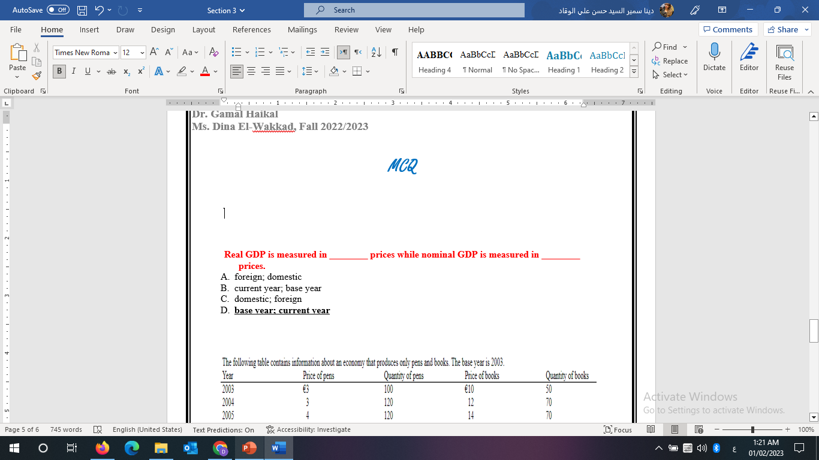
Think
يقاس الناتج المحلي الإجمالي الحقيقي بأسعار ________ ولكن يقاس الناتج المحلي الإجمالي الاسمي بأسعار ________
الخارجية، المحلية
السنة الحالية، سنة الأساس
المحلية، الخارجية
سنة الأساس، السنة الحالية
.

Slide 37
Chapter
Summary outlines
09
Definition of GDP
Measuring GDP
Real GDP and the Price Level
Measuring Economic Growth
Limitations of Real GDP as a measure of economic welfare
تعريف الناتج المحلي الإجمالي
قياس الناتج المحلي الإجمالي
الناتج المحلي الإجمالي الحقيقي ومستوى الأسعار
قياس النمو الاقتصادي
قيود الناتج المحلي الإجمالي الحقيقي كمقياس للرفاهة الاقتصادية
.

Slide 38
True and False Questions
لحساب الناتج المحلي الإجمالي باستخدام نهج الإنفاق، ليس من الضروري إضافة الإنفاق الحكومي. خاطئ | To calculate GDP using the expenditure approach, it is not necessary to add government expenders. False
إذا كان بإمكان مقياس الناتج المحلي الإجمالي الحقيقي أن يتضمن قيمة وقت الفراغ، فإن الناتج المحلي الإجمالي الحقيقي المقاس سيزداد. صحيح | If a measure of real GDP could include the value of leisure time, measured real GDP would increase. True
تشير الاقتصاديات غير الرسمية إلى أن الناتج المحلي الإجمالي سيبالغ في تقدير المستوى الفعلي للرفاهية الاقتصادية. خاطئ | The underground economy means that GDP will overstate the actual level of economic welfare. False
يمكن قياس الناتج المحلي الإجمالي كمجموع للاستهلاك والاستثمار والإنفاق الحكومي، مع استبعاد الإنتاج الوسيط. صحيح | Gross Domestic Product can be measured as the sum of consumption, investment, and government spending, excluding intermediate production. True
.

Slide 39
True and False Questions
حقيقة أن أسعار السلع المماثلة متسقة عبر الدول تبسط مقارنات الناتج المحلي الإجمالي الحقيقي بين الدول. خاطئ | The fact that prices for similar goods are consistent across nations simplifies comparisons of real GDP across countries. False
عندما تتجاوز الواردات الصادرات، فإن هناك عجزًا تجاريًا. صح | When imports exceed exports, then there is a trade deficit. True
دولة ذات ناتج محلي إجمالي أكبر للفرد عمومًا تمتلك مستوى معيشة أو جودة حياة أعلى. صحيح | A country with a larger GDP per person generally has a higher standard of living or quality of life. True
وقت الفراغ مشمول في الناتج المحلي الإجمالي. خاطئ | Leisure time is included in the GDP. False
.

Slide 40
True and False Questions
الناتج المحلي الإجمالي الحقيقي يقلل من قيمة الإنتاج المنزلي. صحيح | Real GDP undervalues household production. True
الناتج المحلي الإجمالي ليس مقياسًا للقيمة الكلية لجميع السلع والخدمات النهائية. خاطئ | Gross domestic product is not a measure of the total value of all final goods and services. False
الضرائب ليست واحدة من مكونات نهج الإنفاق في قياس الناتج المحلي الإجمالي. صحيح | Taxes are not one of the components of the expenditure approach to measuring GDP. True
تحسين جودة المنتجات مشمول في الناتج المحلي الإجمالي. خاطئ | Quality improvement of products is included in GDP. False
.

Slide 41
True and False Questions
الناتج المحلي الإجمالي يحسب جميع السلع والخدمات المنتجة سواء النهائية أو الوسيطة. خطأ | GDP counts all produced goods and services, whether final or intermediate. False
الزيادة في الناتج المحلي الإجمالي الاسمي قد تكون نتيجة لزيادة الأسعار وليس لزيادة الكمية المنتجة. صح | An increase in nominal GDP may result from higher prices rather than higher output. True
الناتج المحلي الإجمالي الحقيقي يستخدم أسعار سنة الأساس لحساب القيمة الاقتصادية الفعلية. صح | Real GDP uses base-year prices to measure actual economic value. True
تحسين جودة المنتج يتم احتسابه بشكل مباشر ضمن حسابات الناتج المحلي الإجمالي الحقيقي. خطأ | Product quality improvements are directly included in real GDP calculations. False
.

Slide 42
True and False Questions
الناتج المحلي الإجمالي للفرد الواحد هو أفضل مؤشر مباشر لقياس توزيع الدخل بين السكان. خطأ | GDP per capita is the best direct measure of income distribution among citizens. False
النمو الاقتصادي يمكن أن يكون إيجابياً حتى مع تدهور في جودة البيئة. صح | Economic growth can be positive even with environmental degradation. True
المعاملات غير الرسمية (مثل العمل غير المسجل) ترفع من قيمة الناتج المحلي الإجمالي المقاس رسمياً. خطأ | Informal transactions (like unregistered work) raise the officially measured GDP. False
زيادة الاستثمار في بلد ما غالبًا ما يؤدي إلى ارتفاع الناتج المحلي الإجمالي على المدى الطويل. صح | An increase in investment usually leads to higher GDP in the long run. True
.

Slide 43
True and False Questions
الناتج المحلي الإجمالي لا يتأثر بتحركات أسعار الصرف في المقارنات الدولية. خطأ | GDP is unaffected by exchange rate fluctuations in international comparisons. False
إذا زادت الواردات أكثر من الصادرات، يؤدي ذلك إلى تخفيض صافي الصادرات وبالتالي خفض الناتج المحلي الإجمالي. صح | If imports exceed exports, net exports decrease, which lowers GDP. True
.

Slide 44
التطبيقات الواقعية لقياس الناتج المحلي الإجمالي وفهم النمو الاقتصادي
As we conclude this lecture, it is useful to reflect on how GDP, real GDP, and growth measurement are used in practice — not just as academic metrics, but as essential tools for governments, economists, and international institutions to evaluate performance and shape policy.
1. GDP as a Health Check of the Economy:
Gross Domestic Product is often used as a primary indicator of a country's economic strength. Stable and consistent GDP growth signals economic expansion and increased production and spending.
For instance, if a government reports 5% annual GDP growth, it is typically viewed as a success of economic policy.
On the other hand, a decline in GDP over several quarters may indicate a recession and trigger immediate policy responses.
في ختام هذه المحاضرة، من المفيد أن نتأمل كيف تُستخدم مفاهيم الناتج المحلي الإجمالي (GDP)، والناتج الحقيقي، ومعدلات النمو، في العالم الواقعي، سواء من قِبل الحكومات أو المؤسسات الاقتصادية، من أجل صياغة السياسات الاقتصادية، تقييم الأداء، واتخاذ القرارات الاستراتيجية.
GDP كمؤشر لصحة الاقتصاد:
يُستخدم الناتج المحلي الإجمالي كمؤشر رئيسي لقياس قوة الاقتصاد الوطني. فعندما يُسجّل GDP نموًا مستقرًا، يُعد ذلك علامة على التوسع الاقتصادي وزيادة الإنتاج والاستهلاك.
على سبيل المثال، عندما تُصدر الحكومات بيانات عن نمو GDP بنسبة 5% سنويًا، فإن هذا يُفسّر على أنه نجاح للسياسات الاقتصادية المتبعة.
في المقابل، انخفاض GDP لعدة فصول متتالية قد يشير إلى دخول الاقتصاد في حالة ركود، ما يستدعي تدخلاً عاجلًا من صانعي القرار
.

Slide 45
التطبيقات الواقعية لقياس الناتج المحلي الإجمالي وفهم النمو الاقتصادي
GDP الحقيقي والتضخم:
استخدام GDP الحقيقي بدلاً من الاسمي يساعد في معرفة النمو الفعلي بعد خصم أثر التضخم.
على سبيل المثال، قد يكون الناتج المحلي الاسمي قد ارتفع بنسبة 8%، لكن إذا كان معدل التضخم 6%، فإن النمو الحقيقي لا يتجاوز 2%.
هذا الفهم ضروري لتقييم الأداء الاقتصادي بدقة، دون أن تُخدع بالأرقام الاسمية.
قياس النمو وتحديد الاتجاهات الاقتصادية:
تحليل النمو في الناتج المحلي يُستخدم لتقدير الاتجاهات طويلة الأمد، وتحديد ما إذا كانت الدولة على المسار الصحيح لتحقيق أهدافها التنموية.
من خلال مقارنة نمو الناتج عبر السنوات، يتمكن الاقتصاديون من معرفة ما إذا كانت هناك حاجة لتغيير السياسات أو دعم قطاعات معينة.
2. Real GDP and Inflation Adjustments:
Real GDP offers a more accurate picture of economic performance by adjusting for inflation.
For example, if nominal GDP increases by 8% but inflation is at 6%, real GDP growth is only 2%.
This distinction is critical for avoiding misleading interpretations of economic strength.
3. Tracking Long-Term Growth Trends:
Measuring GDP growth over time helps economists identify long-term economic trends and assess whether a country is progressing toward its development goals.
It also helps determine if structural changes or policy adjustments are needed.
.

Slide 46
التطبيقات الواقعية لقياس الناتج المحلي الإجمالي وفهم النمو الاقتصادي
4. Limitations of GDP in Reflecting Welfare:
While GDP is an important indicator, it does not capture overall well-being or equity within society.
It ignores income distribution.
It excludes non-market activities like household labor or volunteer work.
It overlooks environmental degradation or social stress associated with rapid growth.
🔹 Practical Example: A country may achieve high GDP growth while simultaneously experiencing rising poverty or environmental decline — situations that call for the use of alternative metrics such as the Human Development Index (HDI) or Quality of Life indicators
القيود العملية لاستخدام الناتج المحلي:
على الرغم من أن الناتج المحلي يُعد مؤشرًا مهمًا، إلا أنه لا يعكس بالضرورة مستوى الرفاه الاجتماعي:
لا يحتسب GDP توزيع الدخل بين السكان.
لا يُراعي الأنشطة غير السوقية مثل الأعمال التطوعية أو الإنتاج المنزلي.
لا يُظهر التأثيرات البيئية الناتجة عن النمو الاقتصادي.
🔹 مثال عملي: قد تسجّل دولة نموًا مرتفعًا في الناتج المحلي، بينما يعاني سكانها من ارتفاع معدلات الفقر أو التدهور البيئي، مما يستدعي التفكير في مؤشرات بديلة مثل مؤشر التنمية البشرية (HDI) أو مؤشر جودة الحياة.
.

Slide 47
التطبيقات الواقعية لقياس الناتج المحلي الإجمالي وفهم النمو الاقتصادي
"While GDP is a foundational tool in economic analysis, it should not be the sole measure of progress. True development requires an understanding of not just output and inflation, but also the distribution of wealth, the sustainability of growth, and the overall quality of life for citizens."
"رغم أن الناتج المحلي الإجمالي هو أداة أساسية لفهم النشاط الاقتصادي، إلا أنه لا ينبغي اعتباره المقياس الوحيد للرفاه الاقتصادي. الفهم المتكامل للنمو الحقيقي، والتضخم، والتوزيع، والتأثيرات الاجتماعية والبيئية هو ما يُمكّن صانعي القرار من تبني سياسات أكثر شمولًا وعدالة."
.

Slide 48


Thank You

